Slide 1
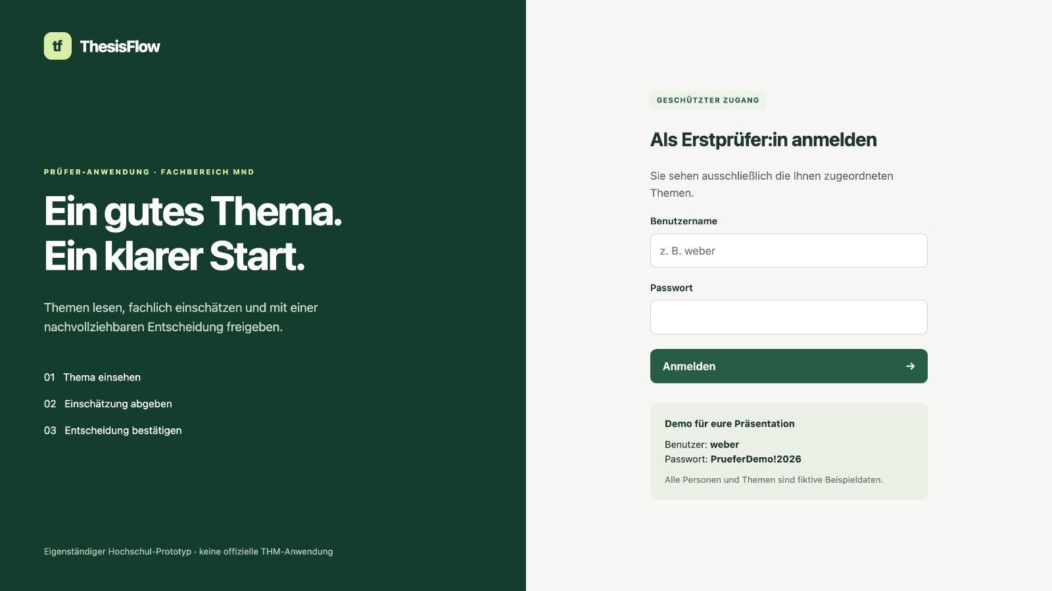
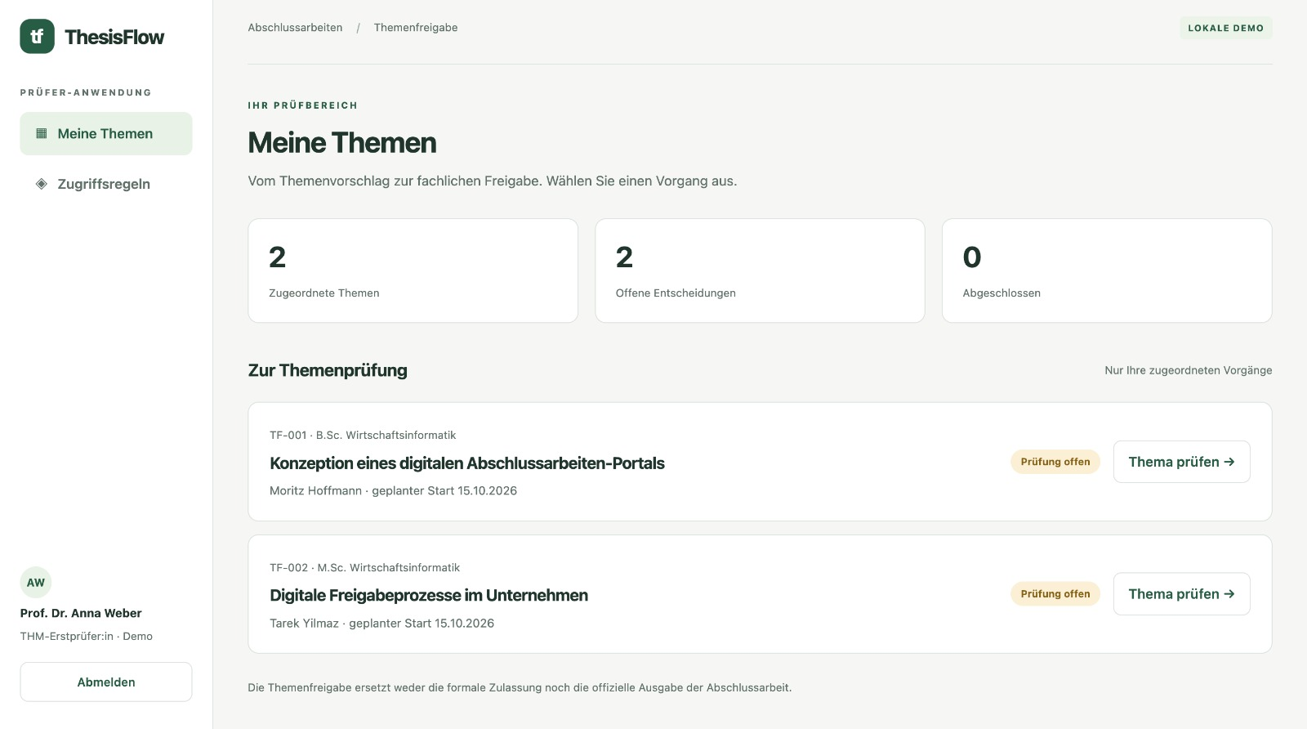
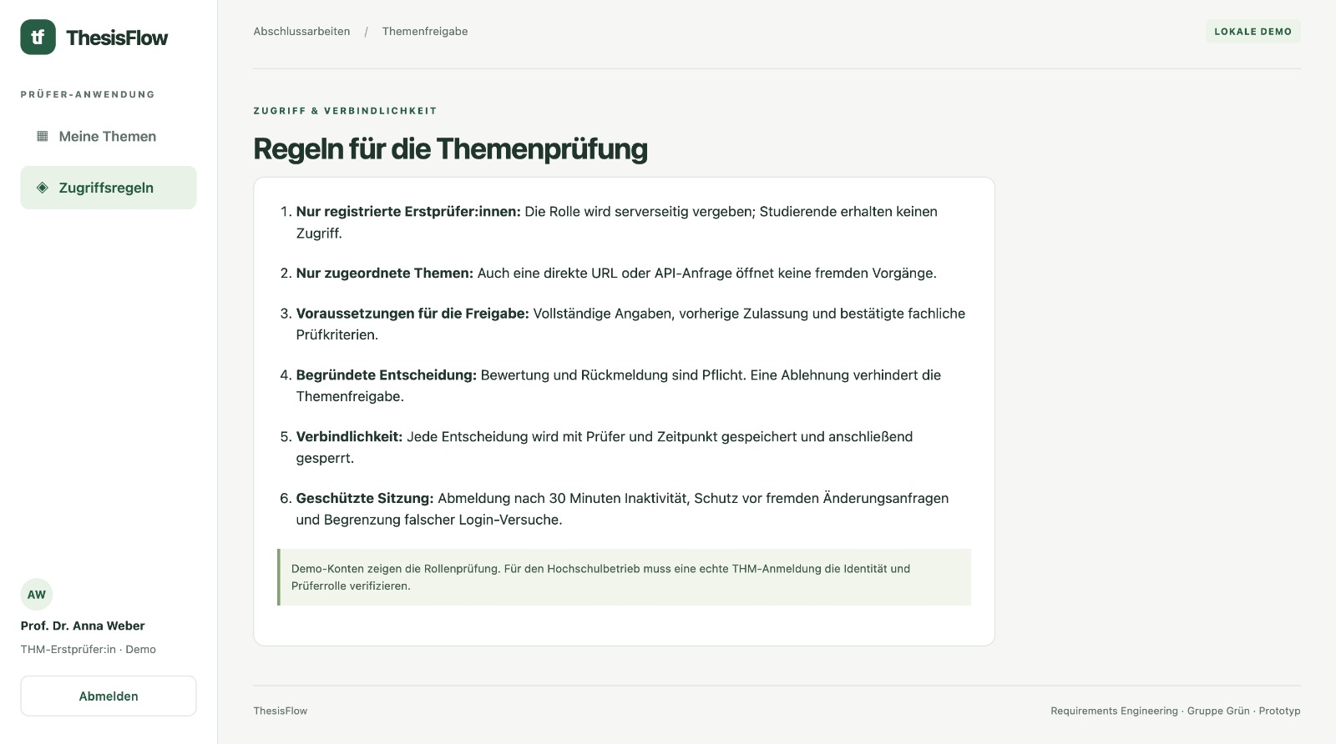
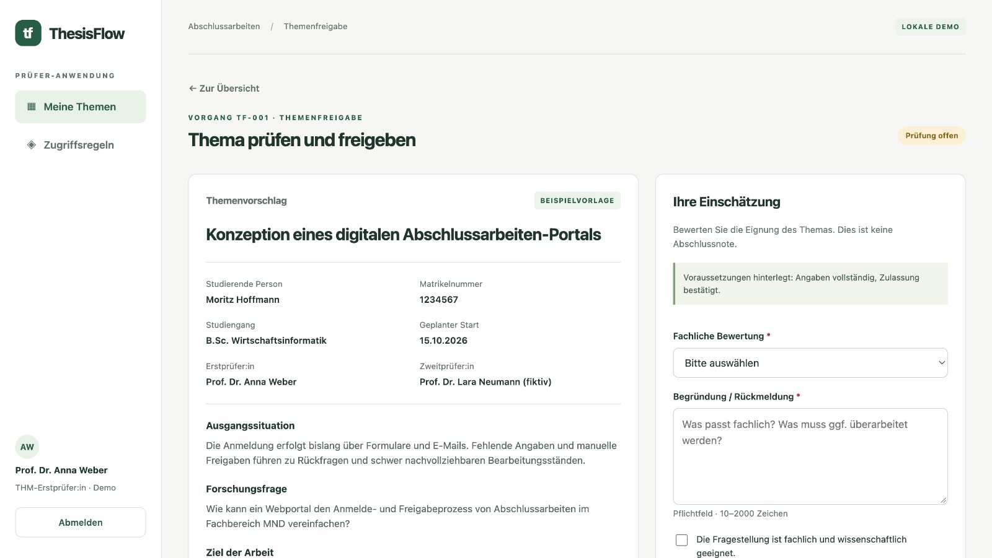
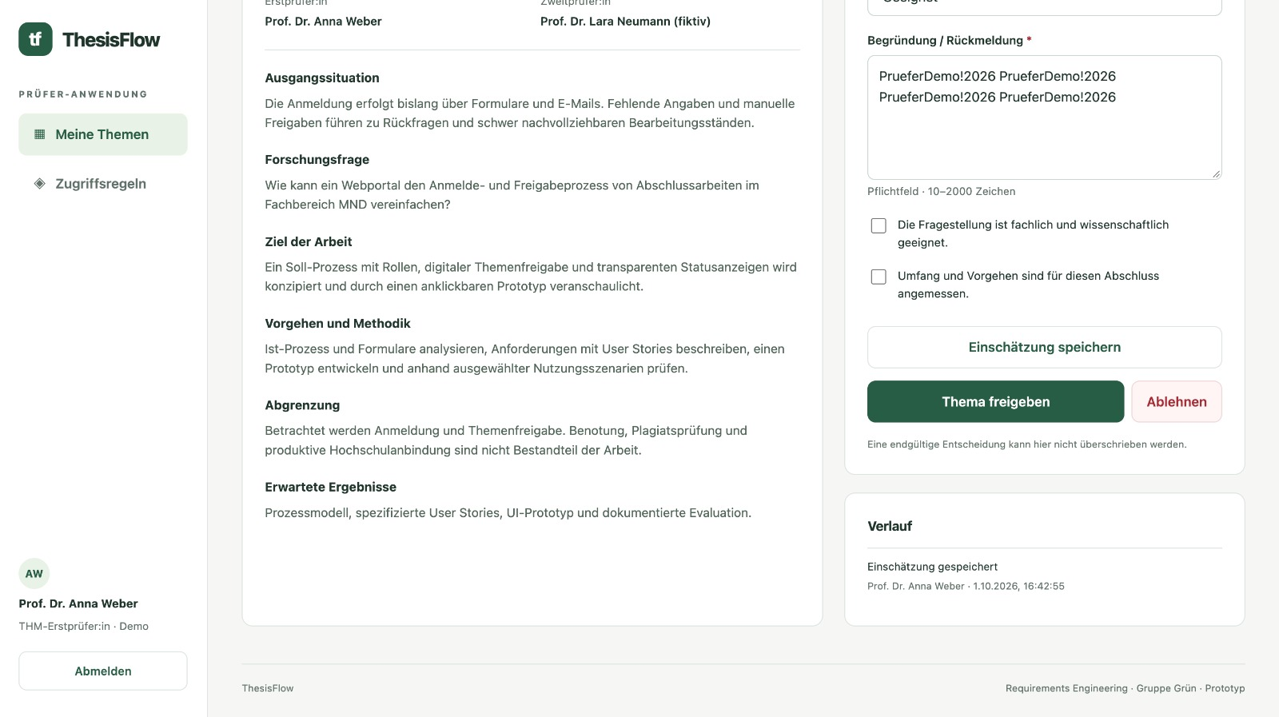
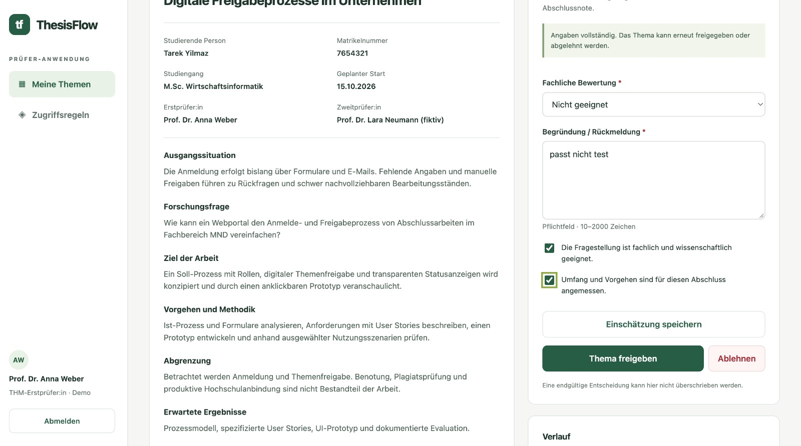
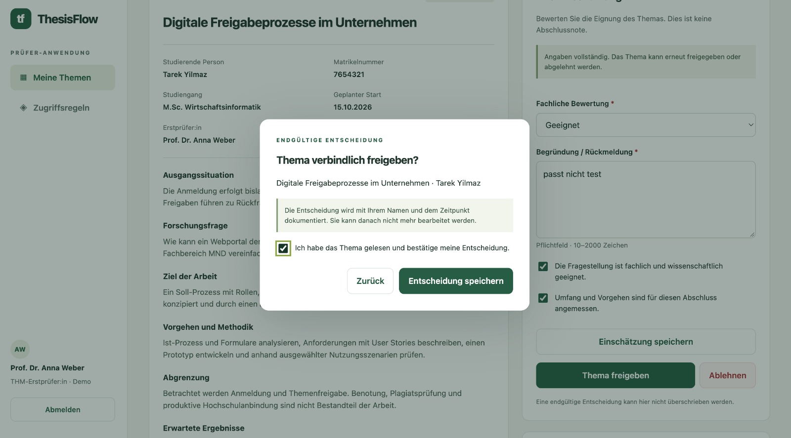
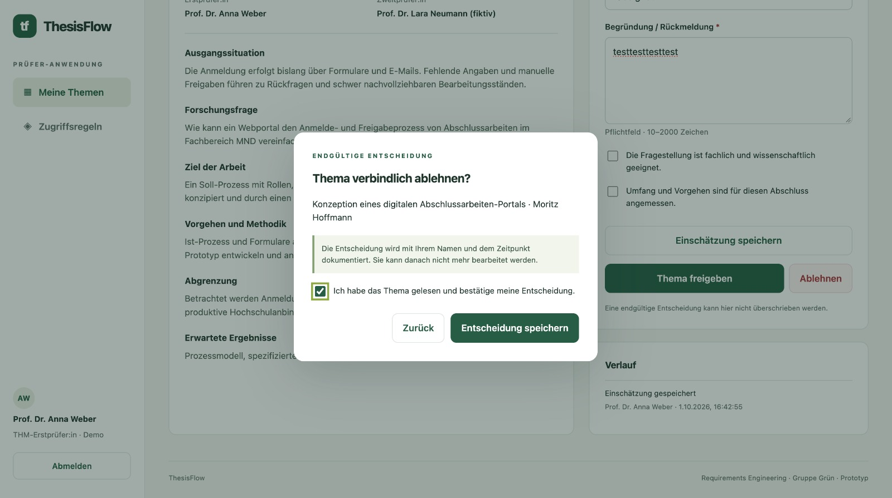
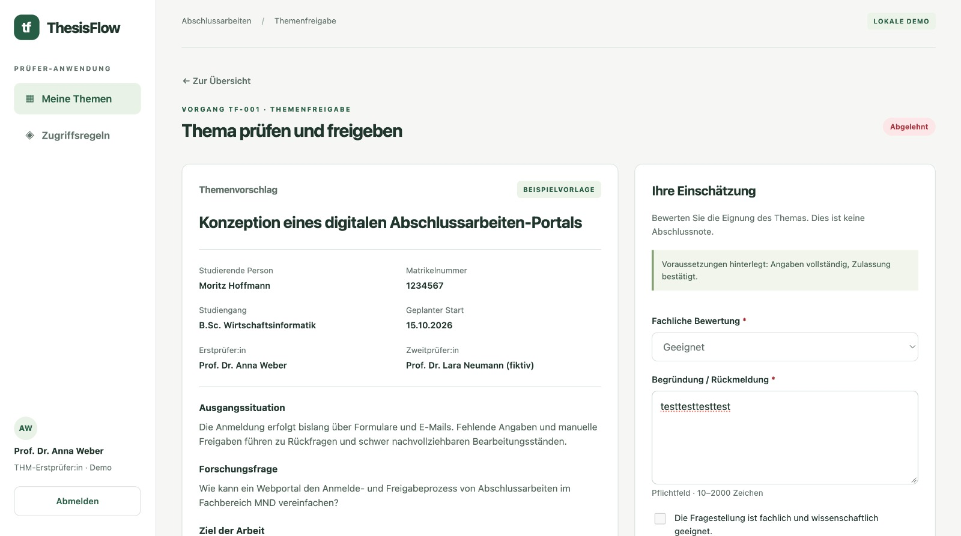
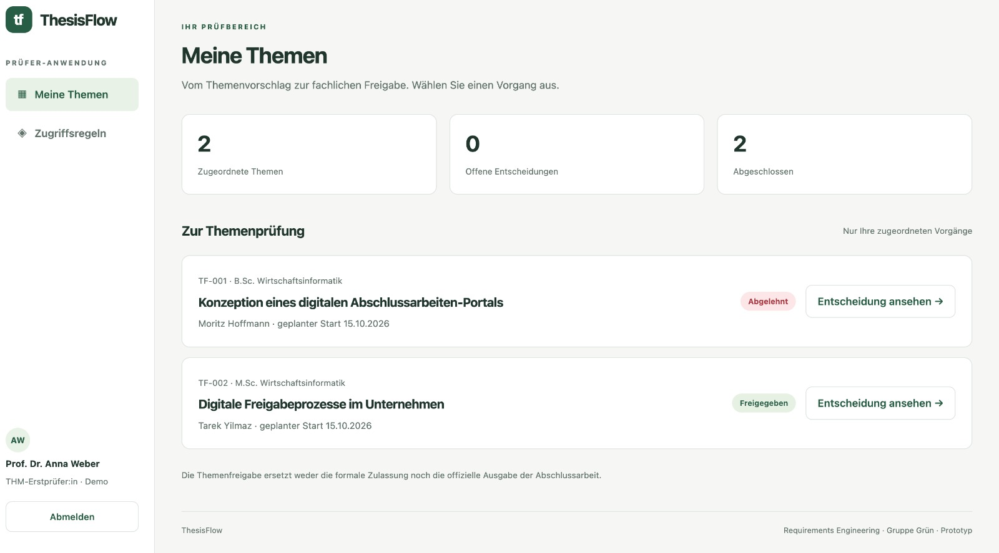
tf
ThesisFlow
Ziel aus dem Praxisteil
DIALOGLANDKARTE / SITEMAP
PDF-Antrag digitalisieren · webbasiertes Portal · Desktop & Smartphone
Prüfer-Anwendung: Themenfreigabe
Vom geschützten Login bis zur verbindlichen Entscheidung mit Verlauf.
Navigationsfluss in geprüfter Reihenfolge
Statuslogik: offen → gespeichert → endgültig entschieden
01
Login
02
Meine Themen
03
Zugriffsregeln
04
Thema prüfen
05
Einschätzung
Rolle & Zugriff prüfen
zugeordnete Vorgänge
Voraussetzungen sichtbar
Details + Bewertung
Bewertung + Rückmeldung
06
Prüfkriterien
07
Freigabe
08
Ablehnung
09
Status
10
Übersicht
Pflichtfelder bestätigen
Entscheidung bestätigen
Alternative bestätigen
Endentscheidung sichtbar
Angenommen oder abgelehnte
Themen
Sitemap: /login → /themen → /zugriffsregeln → /themen/{id}/pruefen → /entscheidung → /verlauf
Requirements Engineering · Gruppe Grün · Prototyp

Slide 2
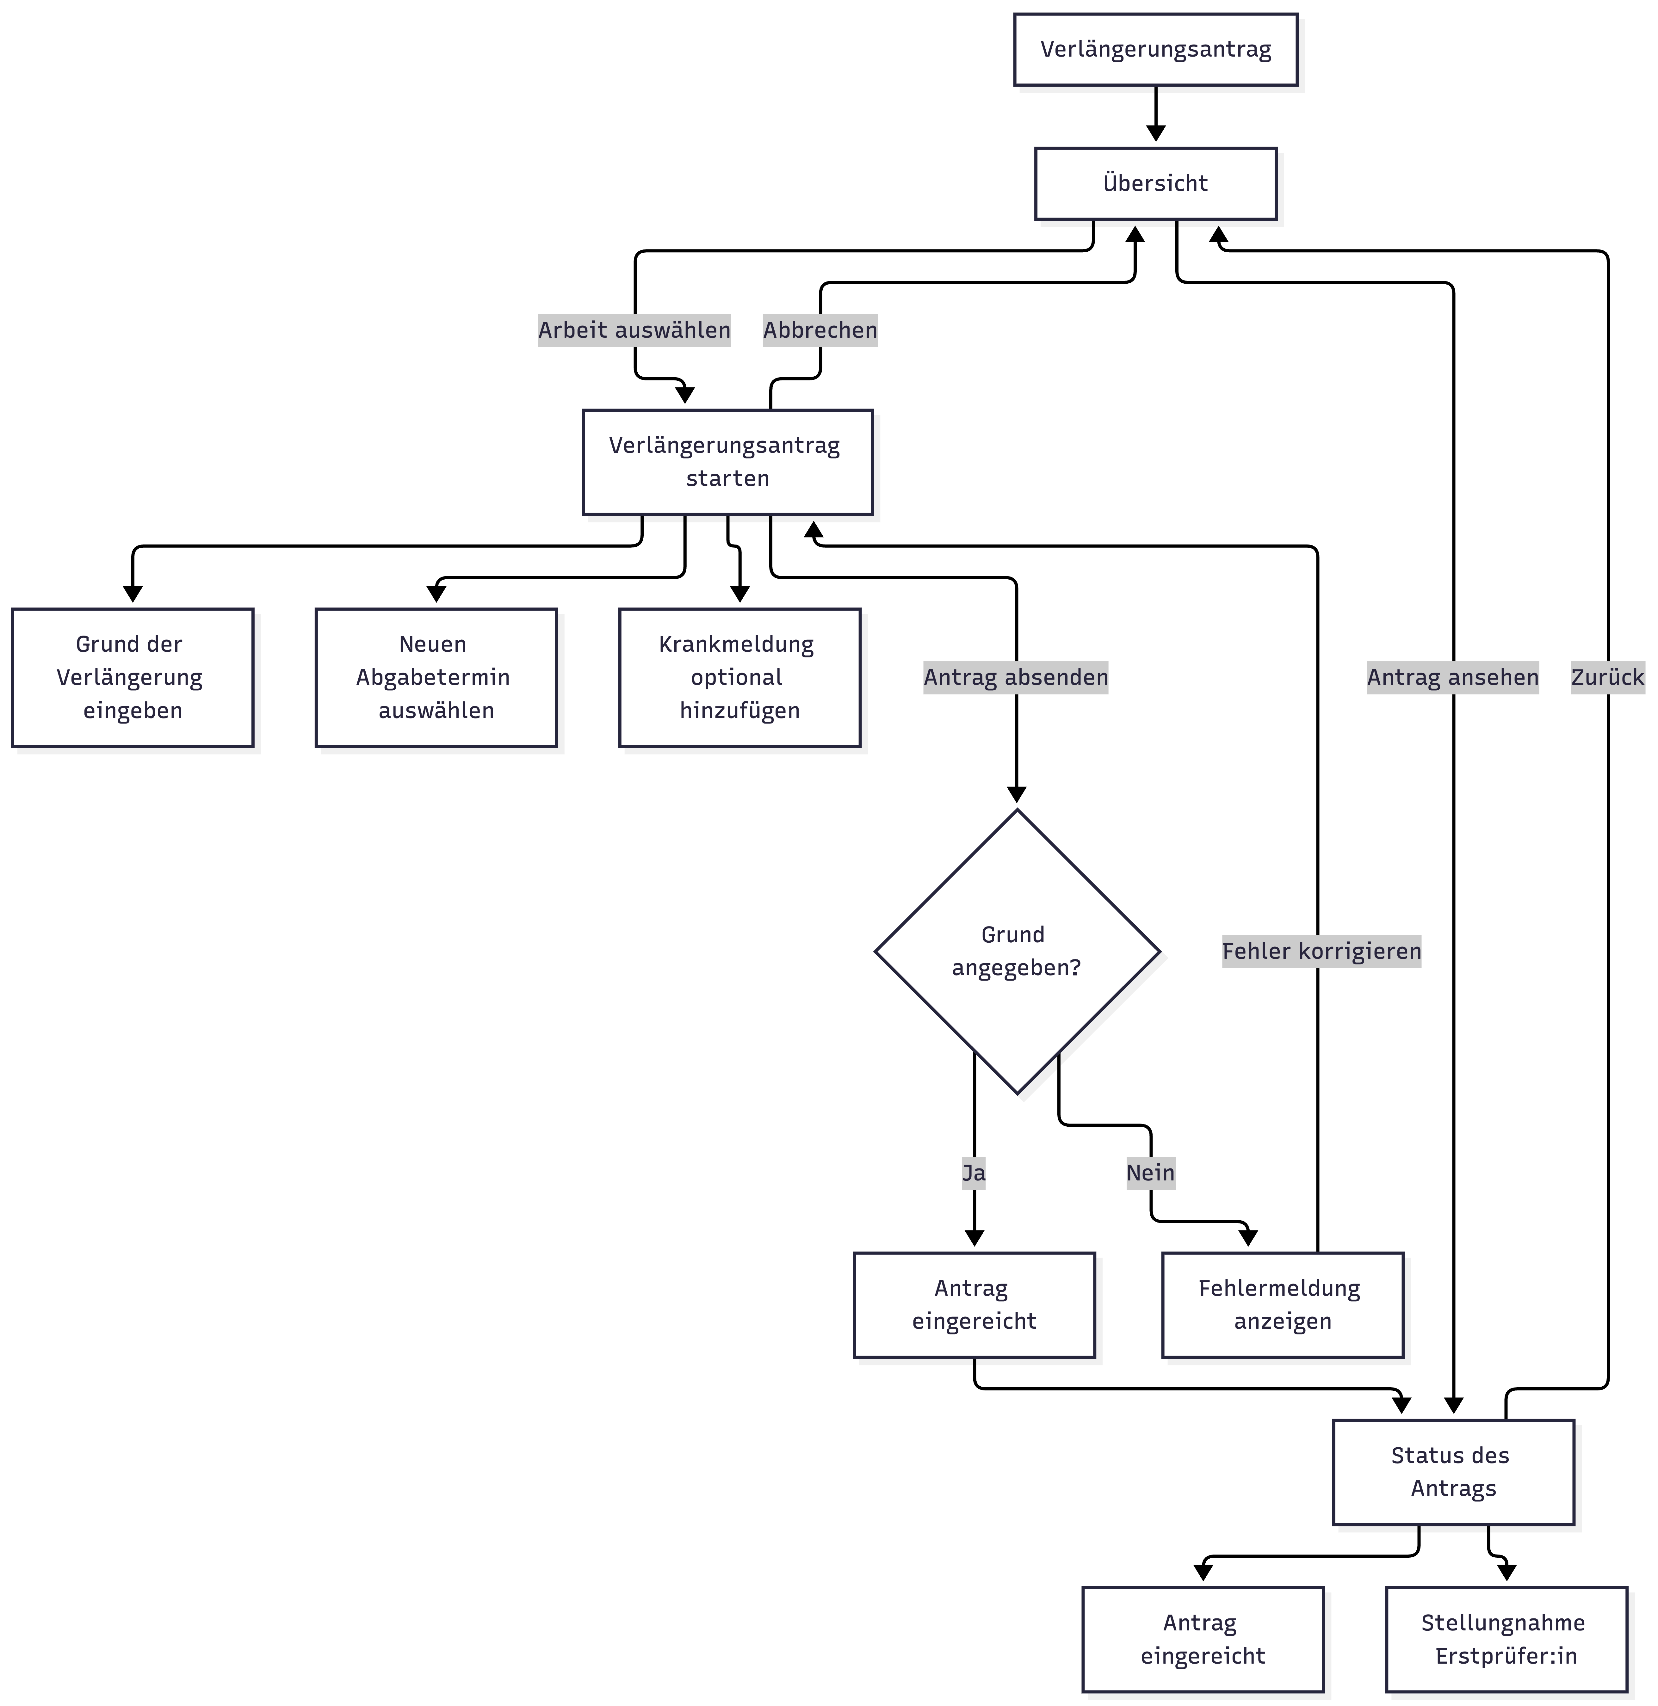

Slide 3
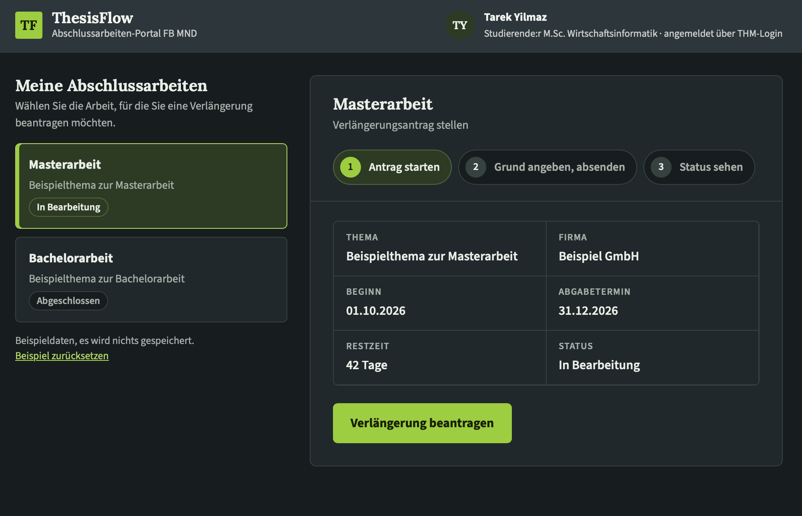
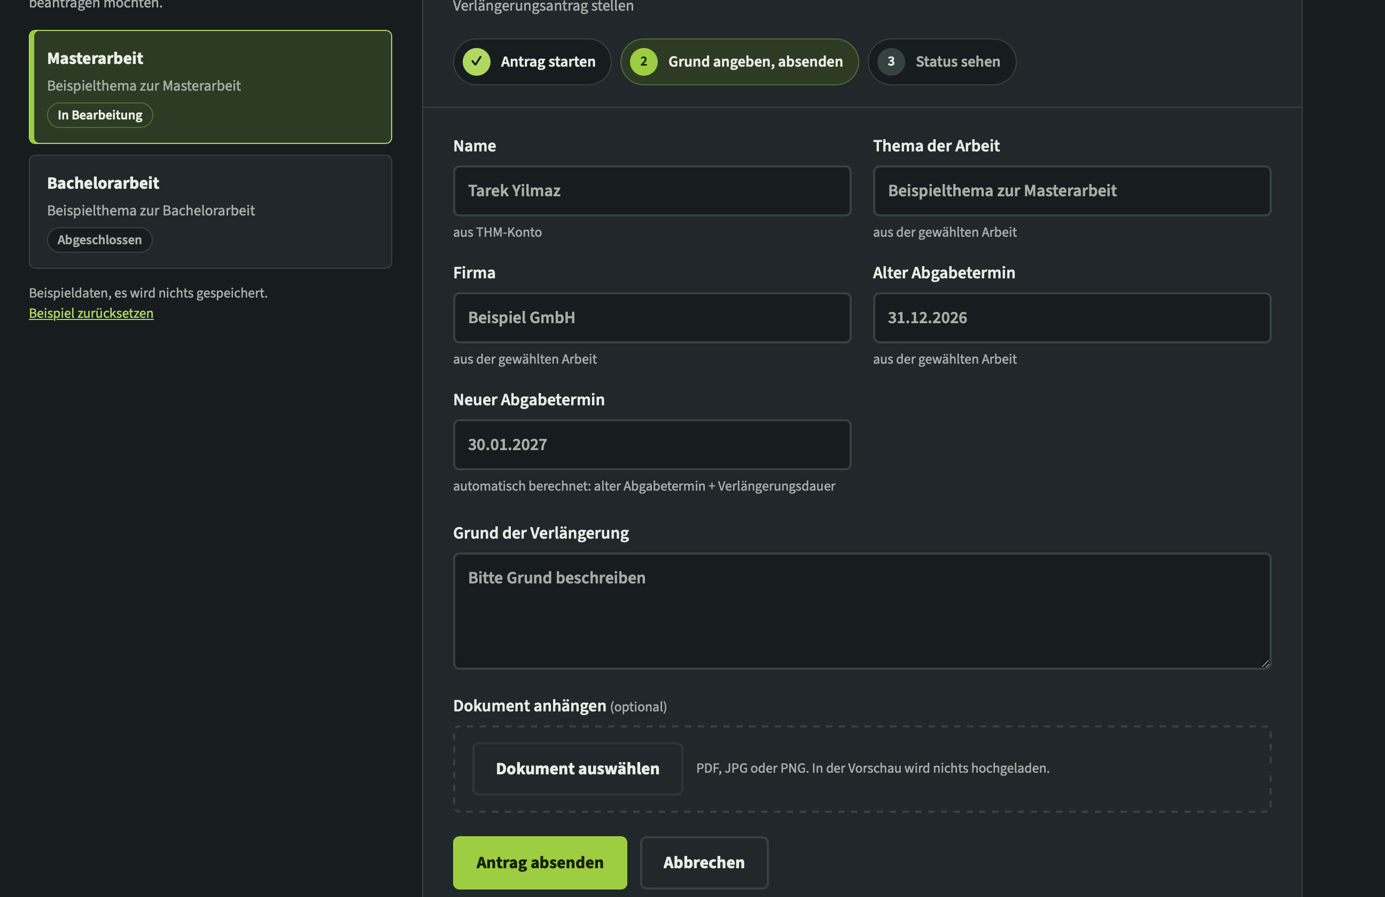
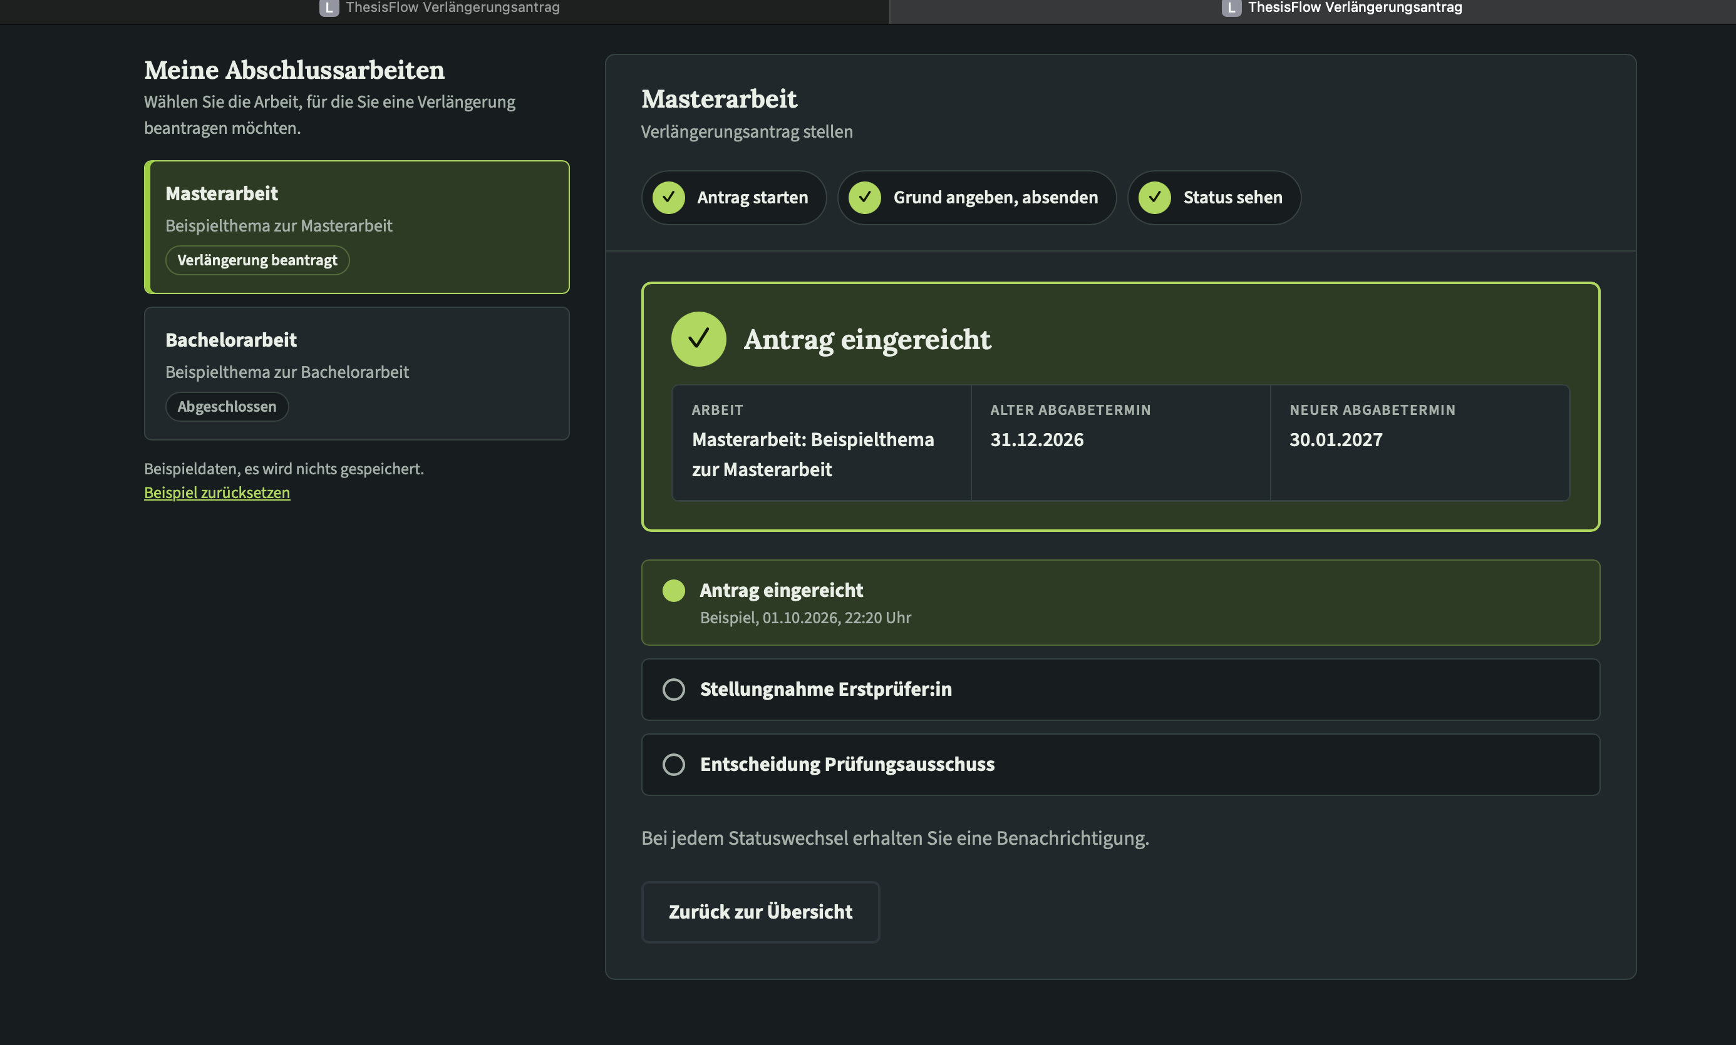
tf
ThesisFlow
USER STORIES
DIALOGLANDKARTE / SITEMAP
5.3.1 Antrag starten · 5.3.2 Grund angeben · 5.3.3 Status sehen
Aktivität: Verlängerungsantrag stellen
Klickpfad des Studierenden vom Start des Antrags bis zur Statusanzeige.
01
Antrag starten
02
Grund angeben & absenden
03
Status sehen
Arbeit auswählen · Daten werden automatisch angezeigt
neuer Abgabetermin wird berechnet · Grund ist Pflicht
Antrag eingereicht · weitere Schritte folgen
5.3.1
5.3.2
5.3.3
PROZESSLOGIK
Arbeit auswählen
→
Antragsdaten prüfen
→
Grund angeben
→
Antrag absenden
→
Status einsehen
Neuer Abgabetermin: 30.01.2027
Requirements Engineering · Gruppe Grün · Prototyp
Aktivität: Verlängerungsantrag stellen

Slide 4
